Slide 1
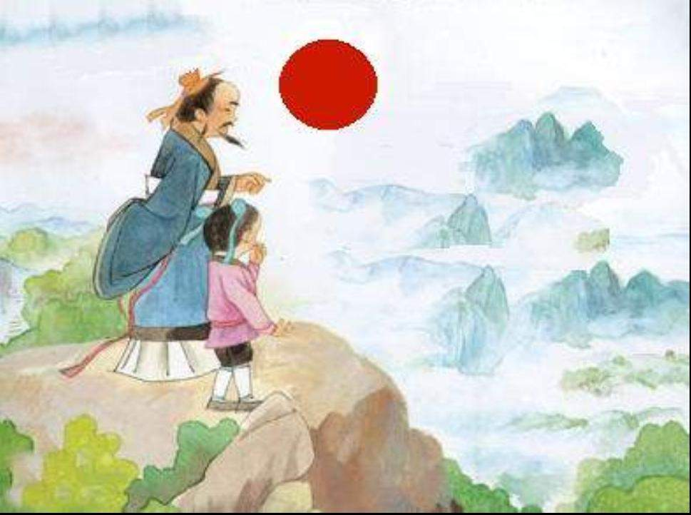
华
huá( 华丽 )
huà( 华山 )

Slide 2

huà
咏华山

Slide 3
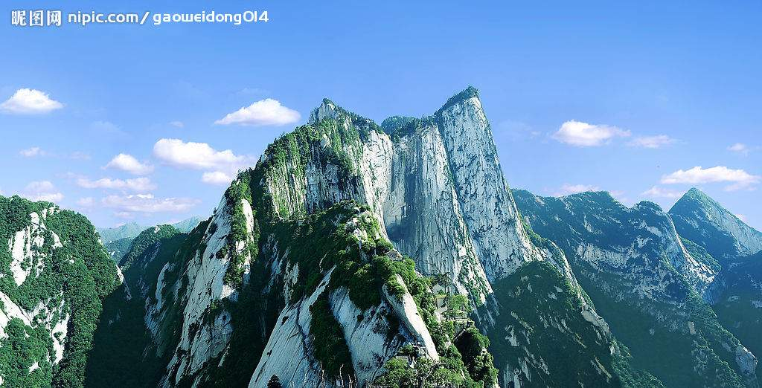


Slide 4
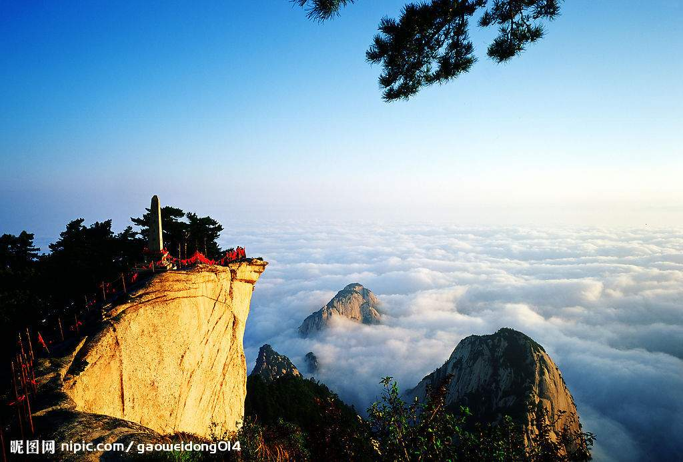

Slide 5
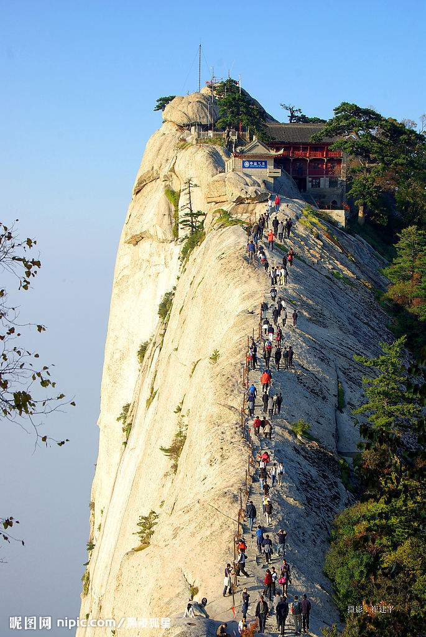
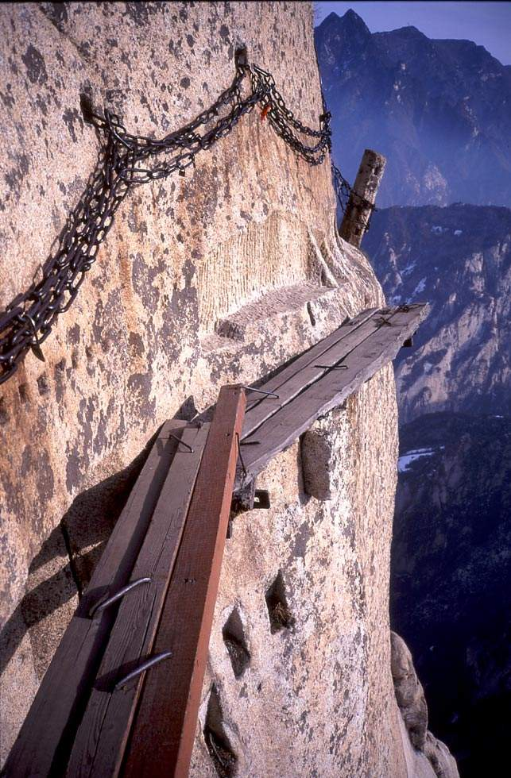

Slide 6
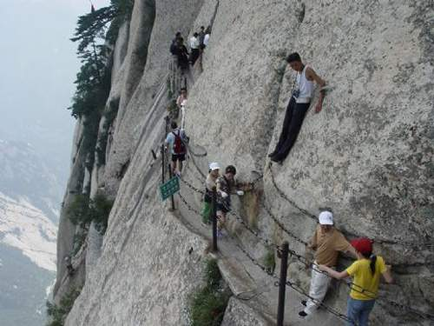

Slide 7
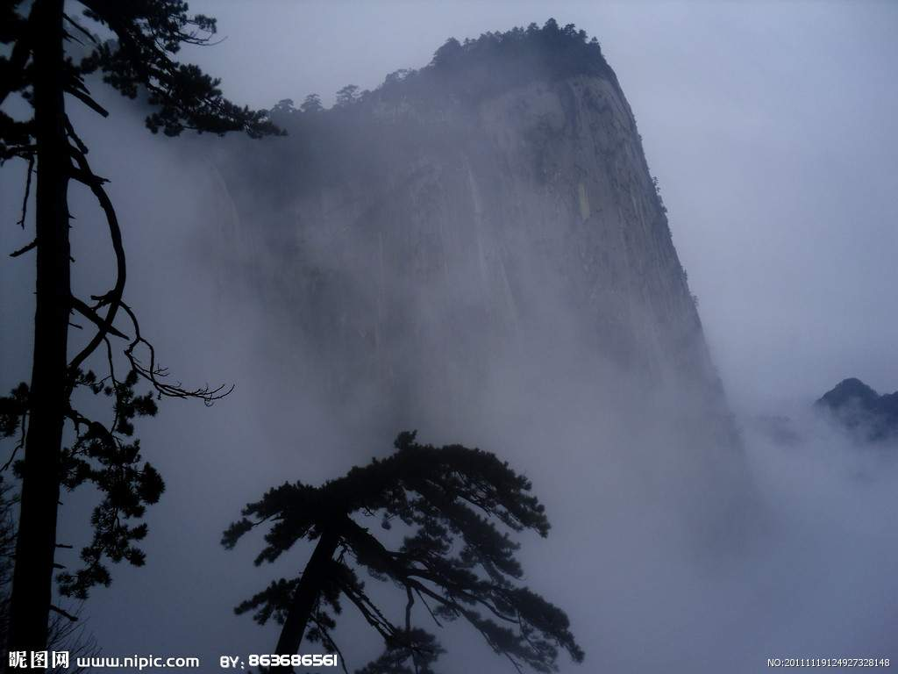

Slide 8
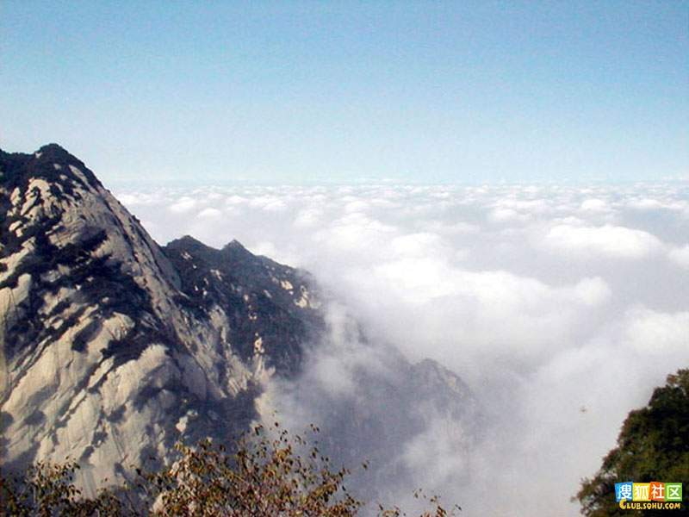

Slide 9
说一说：华山给你留下了怎样的印象？

Slide 10

kòu
寇准
咏华山
歌咏赞美

Slide 11
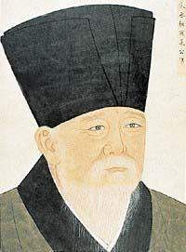
寇准 北宋政治家﹑诗人。为人刚直，因多次直谏，渐被皇帝重用。少年时的寇准，聪明好学，从书本上学得许多知识和道理。

Slide 12
sòng kòu suì
宋代 寇准 七岁
jiān nán yāo dǐng
艰难 山腰间 山顶
jīn yín sòng zàn
情不自禁 吟诵 称赞

Slide 13
宋代 寇准 七岁
艰难 山腰间 山顶
情不自禁 吟诵 称赞

Slide 14
古时候，有个小孩儿跟先生去登华山。

Slide 15
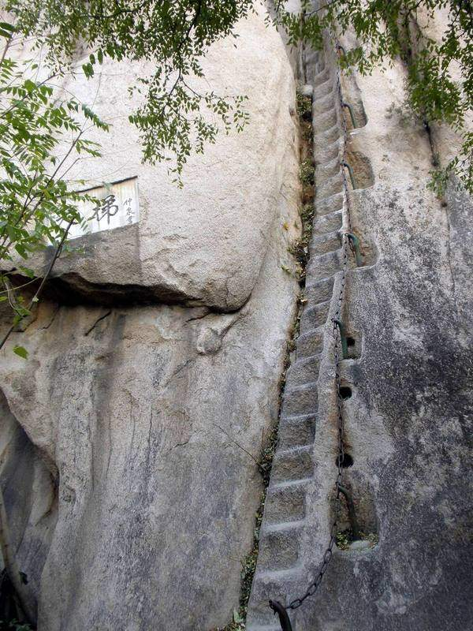
他们沿着山路艰难地爬上山顶。

Slide 16
他们沿着山路艰难地爬上山顶。

Slide 17
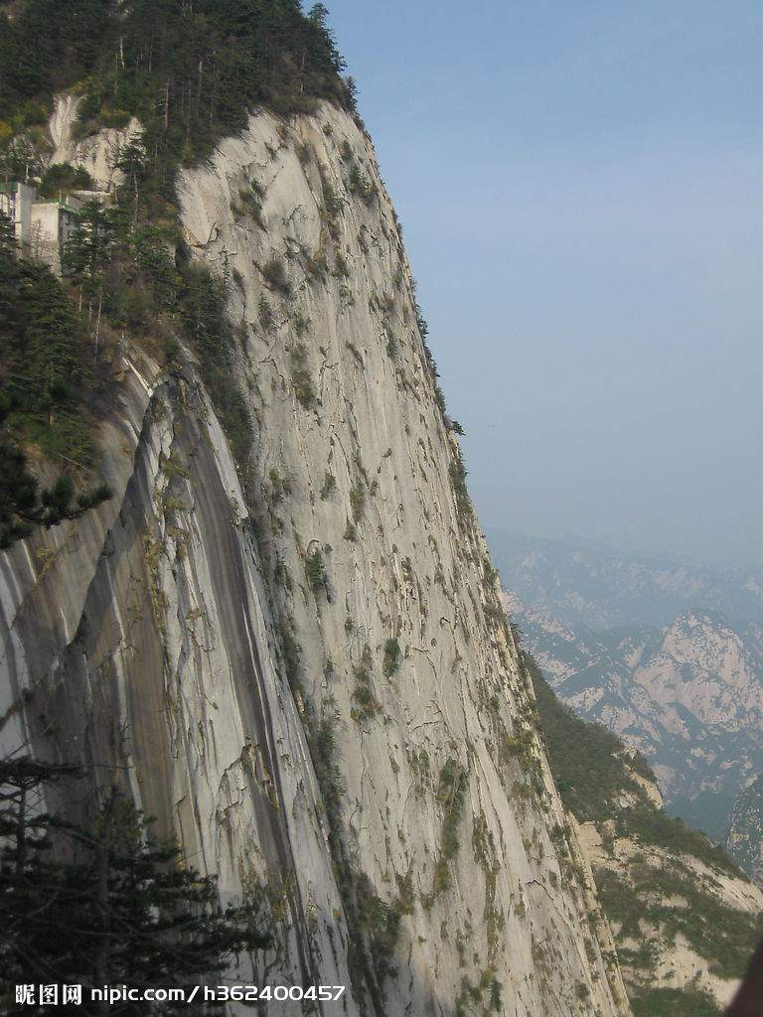
啊！华山真高哇！

Slide 18
啊！华山真高哇！

Slide 19
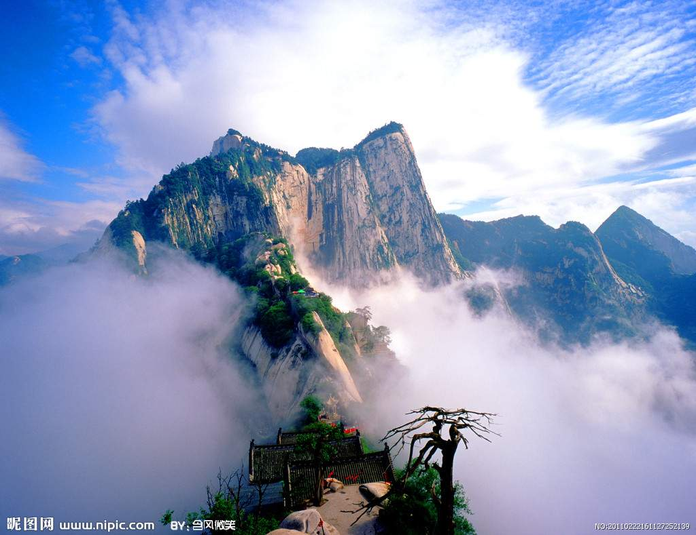
除了蓝天，远远近近的山都在自己的脚下。

Slide 20
太阳显得那么近，山腰间飘着朵朵白云。

Slide 21
啊!华山真高哇！除了蓝天，远远近近的山都在自己的脚下。太阳显得那么近，山腰间飘着朵朵白云。

Slide 22
只有天在上，更无山与齐。
除了蓝天，远远近近的山都在自己的脚下。
举头红日近，回首白云低。
太阳显得那么近，山腰间飘着朵朵白云。

Slide 23
小孩儿情不自禁地吟诵起来：
只有天在上，
更无山与齐。
举头红日近，
回首白云低。

Slide 24
小孩儿情不自禁地吟诵起来：
只有天在上，
更无山与齐。
举头红日近，
回首白云低。

Slide 25
“好诗！好诗！”先生连连点头称赞。

Slide 26
“好诗！好诗！”先生连连点头称赞。

Slide 27
小孩儿情不自禁地吟诵起来：
只有天在上，
更无山与齐。
举头红日近，
回首白云低。
“好诗！好诗！”先生连连点头称赞。

Slide 28
这个小孩就是宋代的寇准，那年他才七岁。

Slide 29
这个小孩儿就是宋代的寇准，那年才七岁。

Slide 30
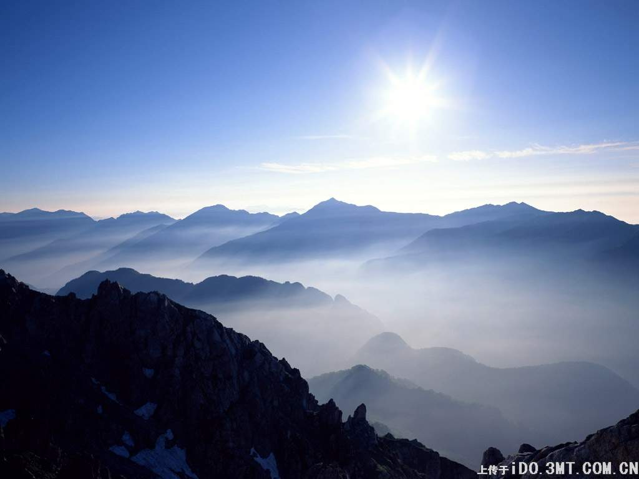
题西林壁
北宋·苏轼
横看成岭侧成峰，
远近高低各不同。
不识庐山真面目，
只缘身在此山中。

Slide 31
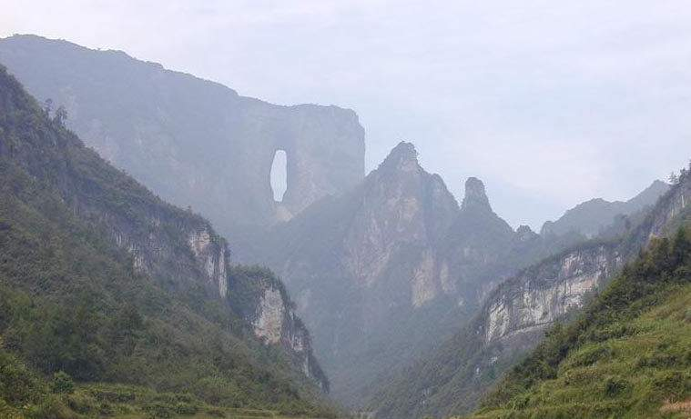
望天门山
唐·李白
天门中断楚江开，碧水东流至此回。 两岸青山相对出，孤帆一片日边来。

Slide 32
你知道吗？
五岳是中国五大名山的总称。即东岳泰山（位于山东）、西岳华山（位于陕西）、北岳恒山（位于山西）、中岳嵩山（位于河南）、南岳衡山（位于湖南），其中泰山居首。五岳景色各有特点，受到许多游客的青睐，许多文人作家也留下了大量诗文作品。

Slide 33
华
华山姓华

Slide 34
间
中间时间

Slide 35
与
参与 与众不同

Slide 36
齐
齐心对齐

Slide 37

称
名称称号

Slide 38
代
古代年代

Slide 39
山
岁
岁月岁数

Slide 40
描写祖国壮丽河山的古诗还有很多，请大家课后搜集。

